Slide 1



Algoritma & Pemprograman Dasar Javascript 6
Batch 17 | Bootcamp Frontend Developer
by: tapri andi

Slide 2


Materi :
Scope Variable Concept
Rest & Spread Operator
Rekursi Function
DOM

Slide 3
Scope Variable Concept

Slide 4
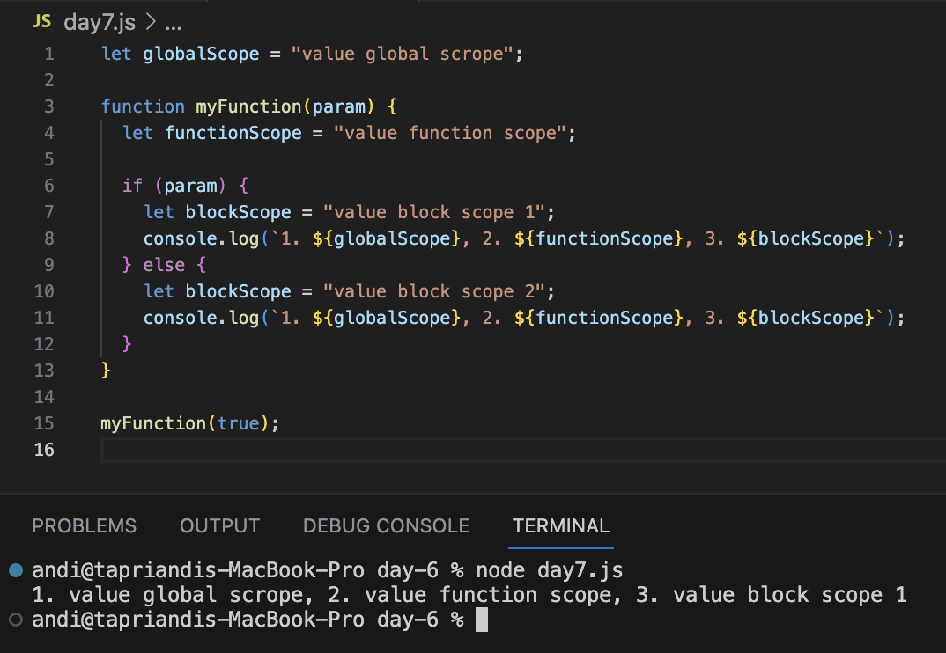
Scope Variable.
INGAT pendeklarasian variabel menggunakan let dan const bersifat block scope, value hanya bisa diakses selama masih ada di dalam scope { }

Slide 5
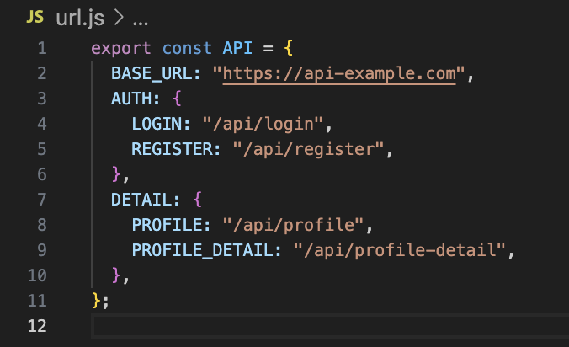
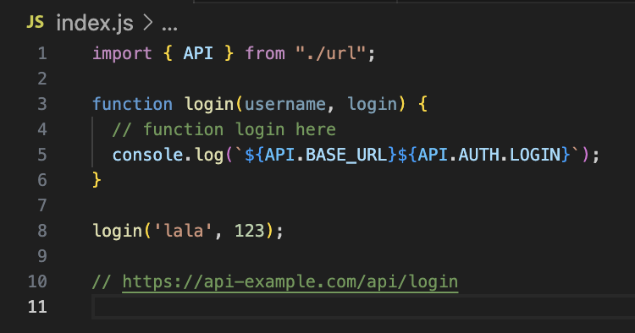
Scope Variable - module
File url.js
File index.js

Slide 6
Rest & Spread Operator

Slide 7
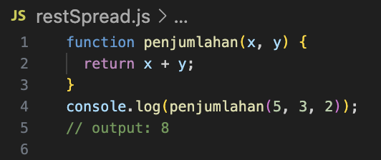
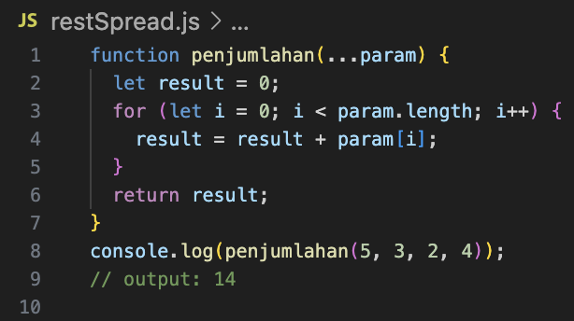
Rest Operator
Menggabungkan semua paramater pada function ke dalam satu array

Slide 8
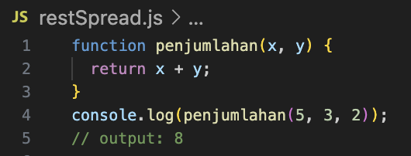
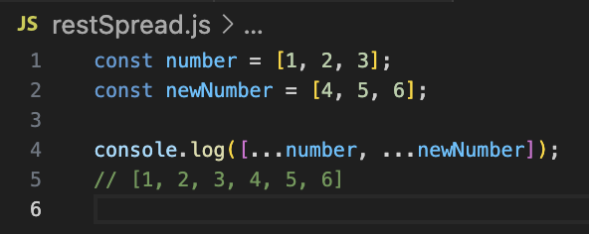
Spread Operator
Menggabungkan 2 array atau 2 object atau lebih menjadi satu

Slide 9
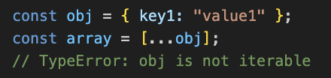
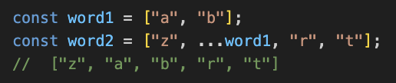
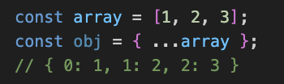
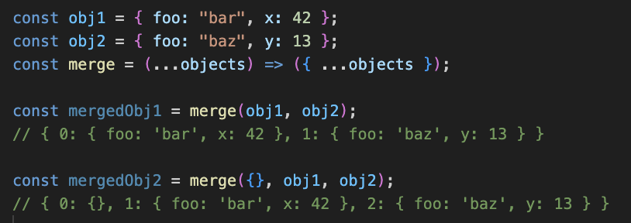
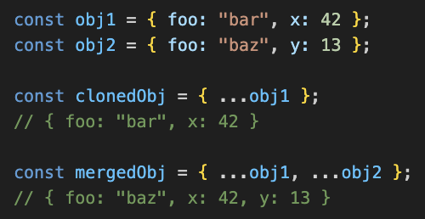
Array - pop
Contoh lain:

Slide 10
Rekursi Function

Slide 11

Rekursi Function
Konsep di mana suatu fungsi dapat memanggil dirinya sendiri untuk menyelesaikan tugas tertentu.
Dalam JavaScript, rekursi dapat digunakan untuk menyelesaikan masalah yang dapat dipecahkan dalam bentuk yang lebih kecil atau serupa.
Namun, penggunaan rekursi harus dilakukan dengan hati-hati agar tidak mengakibatkan stack overflow atau performa yang buruk.

Slide 12
Rekursi Function
// [INSTRUCTION]
Membuat sebuah function dengan 2 parameter dengan tipe data number.
Parameter pertama akan dikalikan sebanyak parameter kedua
hitung(2, 2); // 4
hitung(2, 3); // 8
hitung(2, 4); // 16

Slide 13
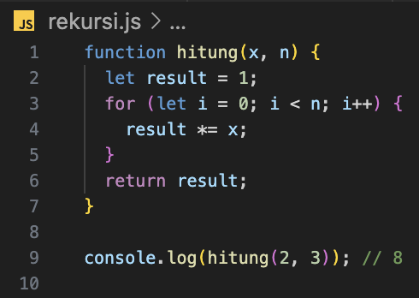
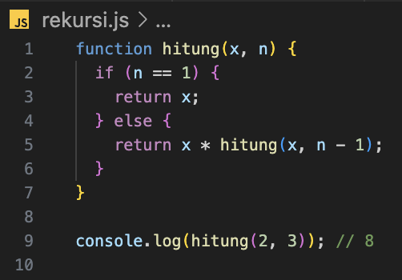
Rekursi Function
Fungsi Perulangan
Fungsi Rekursi

Slide 14
Rekursi Function
Rekusi sampai n == 1
hitung(x, n)
case: n -1
n == 1 ?
YES
NO
x * hitung(x, n)
result
Flow:
>1> hitung(2, 4) = 2 * hitung(2, 3)
>2> hitung(2, 3) = 2 * hitung(2, 2)
>3> hitung(2, 2) = 2 * hitung(2, 1)
>4> hitung(2, 1) = 2

Slide 15
Rekursi Function
Kelebihan Rekursi:
Solusi Elegan: Beberapa masalah lebih mudah dipahami dan dipecahkan menggunakan pendekatan rekursif.
Mengatasi Perulangan Bersarang: Rekursi dapat menggantikan perulangan bersarang yang sulit dielakkan.
Mengatasi Masalah yang Terpecahkan secara Alami: Beberapa masalah alami lebih baik dipecahkan dengan rekursi, seperti struktur data seperti pohon dan graf.
Kekurangan Rekursi:
Kinerja: Rekursi bisa memakan banyak memori dan waktu jika tidak dikelola dengan baik. Setiap panggilan rekursif menambahkan frame baru ke dalam stack pemanggilan, dan terlalu banyak frame bisa menyebabkan stack overflow.
Kesulitan Debugging: Jika tidak diimplementasikan dengan benar, rekursi bisa sulit untuk dianalisis dan didebug.
Kompleksitas Kode: Terkadang, solusi rekursif bisa lebih kompleks dibandingkan solusi iteratif.

Slide 16
DOM

Slide 17

DOM - Document Object Model

Slide 18
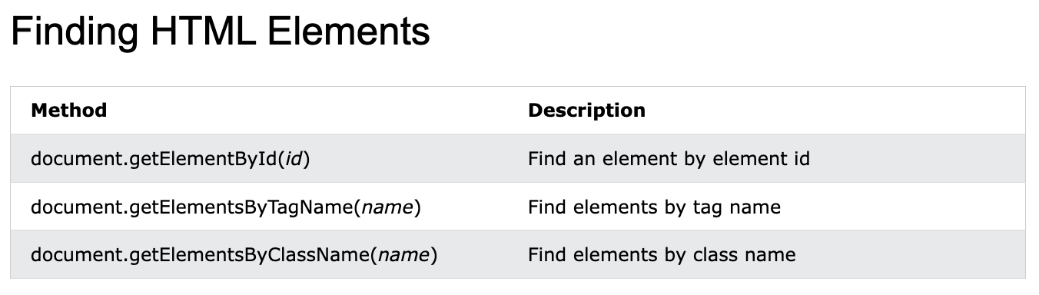
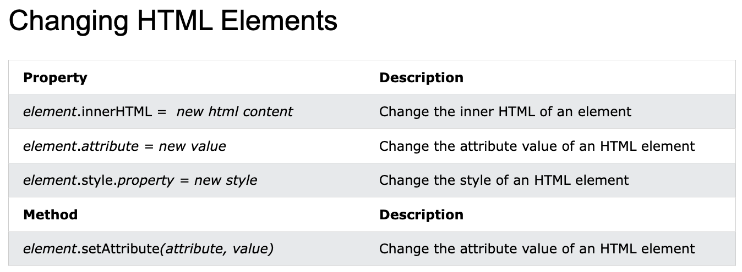
DOM - Document Object Model

Slide 19
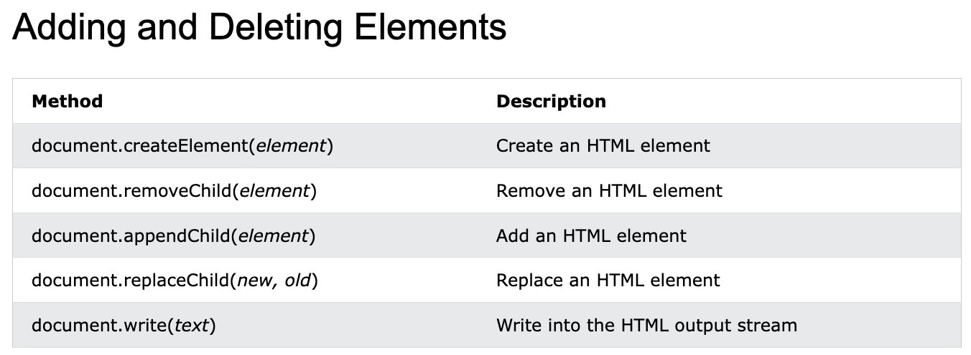
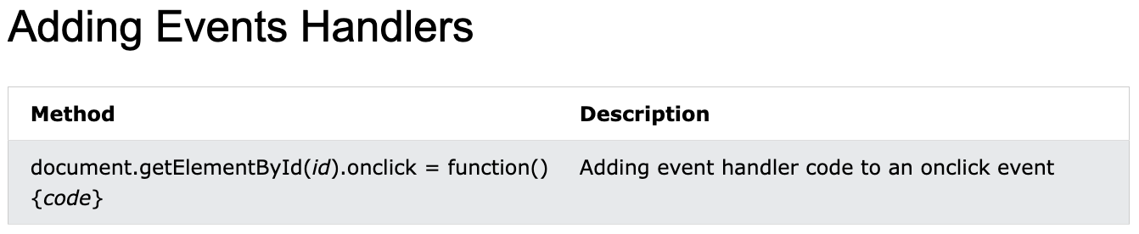
DOM - Document Object Model

Slide 20
Selesai

Slide 21
Latihan:
1. [INSTRUCTION]
Diberikan sebuah function hapusSimbol(str) yang menerima satu parameter berupa string.
Function akan me-return string yang telah bersih dari berbagai simbol, hanya menyisakan a-z dan angka 0-9.
// TEST CASE
console.log(hapusSimbol('test%$4aa')); // test4aa
console.log(hapusSimbol('devel0p3r s3j@@ati')); // devel0p3rs3jati
console.log(hapusSimbol('ma@#k!an~')); // makan
console.log(hapusSimbol('coding')); // coding
console.log(hapusSimbol('1+3-5*2=100')); // 1352100
2. [INSTRUCTION]
Buatlah sebuah function yang menerima sebuah parameter berupa string dan number.
function akan memberikan dash (-) jumlah karakter yang ada di number.
functin tidak akan menambahkan dash (-) jika tidak ada karakter yang tersisa.
[EXAMPLE]
input: string: 'Semangat'!, number: 3
proses: setiap 3 karakter, akan ditambahkan dash
output: Sem-ang-at!
// TEST CASES
console.log(dashWord('Semangat!’, 3)) // Sem-ang-at!
console.log(dashWord('Uzumaki Naruto', 2)) // Uz-um-ak-i -Na-ru-to
console.log(dashWord('081234567890', 4)) // 0812-3456-7890
console.log(dashWord('Indonesia Hebat', 10)) // Indonesia -Hebat
console.log(dashWord('Love Coding‘, 1)) // L-o-v-e- -C-o-d-i-n-g

Slide 22
Referensi:
https://code.tutsplus.com/id/understanding-recursion-with-javascript--cms-30346t
https://www.freecodecamp.org/news/javascript-rest-vs-spread-operators/
https://developer.mozilla.org/en-US/docs/Web/JavaScript/Reference/Operators/Spread_syntax#spread_in_object_literals
https://id.javascript.info/recursion

Slide 23
Terima
Kasih.
Terimakasih

